Slide 1

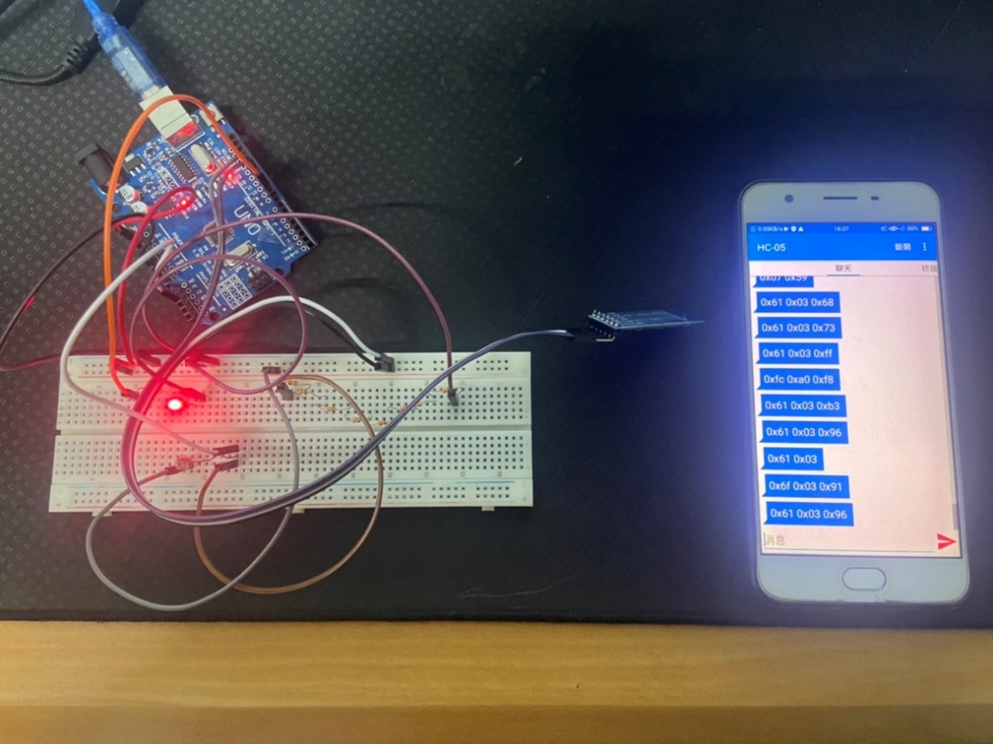
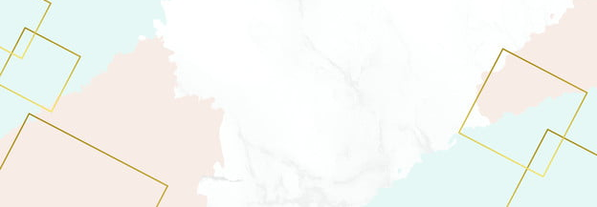

111年度電性量測實務期末專題成果
題目:綠能減碳--智慧節能調光系統
組別:第五組
組員:蕭鼎哲、吳梓維、林治佑
指導老師: 彭世興 老師

Slide 2
目錄
1.摘要
2.動機與目的
3.使用產品的部分和說明
4.產品的優點
5.使用開發軟體說明
6.系統接線設計與功能說明
7.操作說明影片網址
8.結論與未來展望
9.參考文獻資料

Slide 3
摘要:
本小組利用Arduino中的PWM技術來搭配元件
利用安卓手機APP SPP藍芽串口助手藍芽模組(HC-05)接收資料並可知道當時電壓和電阻值
光敏電阻來接收周遭光的變化
若如果環境光比原定環境光的PWM值還亮則LED燈關閉並來達到節能效果。

Slide 4
動機及目的:
近期來由於我們國家的電供應量相當不足，又必須供應大量電力至公共設施給予用電，結果導致許多用戶家大規模停電。
日常生活中的照明設備大部分都是開關照明，但其實這反而較為耗電。
希望對於提到台灣目前的議題可以應用在綠能微電網上，因此想要做出此專題來做出改善。

Slide 5
使用硬體部分和說明:
作業系統為安卓Android手機x1
Arduino UNO板x1
電阻1k x1、電阻10k x1←(串聯1k x10)
HC-05藍芽模組x1
光敏電阻x1

Slide 6
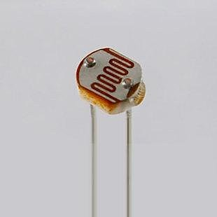
光敏電阻:
負責接收所有光線，並記錄周遭光感數據為多少。

Slide 7
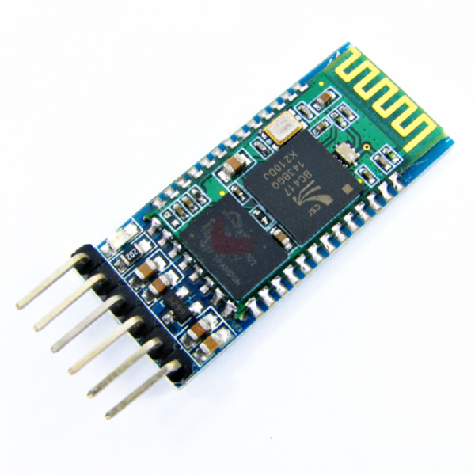
HC-05藍芽模組:
藍芽模組LED燈顯示:
連續快閃:藍芽等待進行配對中
連續快閃2下並停1下:已經連結配對至HC-05藍芽元件，並可立即進行操作。

Slide 8
產品的優點:
1.功能簡易
對於Arduino中的PWM技術，其實能讓功能更簡化又可以隨時能因應不同環境狀況改變設定參數，出現可程式化的驅動波形輸出結果。
2.材料成本便宜
像藍芽模組(HC-05)、電阻、光敏電阻等等…這些材料在市面上都是可以買到而且價格也很便宜。

Slide 9

使用開發軟體說明:
Arduino是基於開放原始碼發展出的I/O介面控制板，並且具有使用C語言的開發環境。
PWM是(Pulse-width Modulation)的縮寫，即脈波寬度調整或稱頻寬調整，常用於電子式的電壓調整，例如燈光亮度、馬達控制、螢幕亮度…等等。其原理是藉由調整脈波的工作週期(Dutycycle)並影響平均值(Average)來達到電壓的控制。

Slide 10

使用手機軟體說明:
適用於安卓系統GOOGLE商店搜尋SPP藍芽串手助手
優點:
1.連線極快
2.操作簡單及多樣性
3.設定數值快速
此APP專用於連接HC-05、HC-06的軟體，對於使用者使用此軟體相當簡單，只需按下連接藍芽元件，即可立即使用且能設定參數。

Slide 11
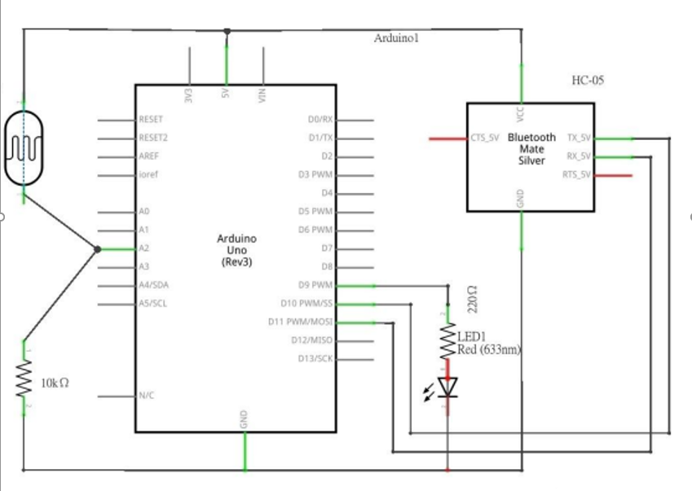
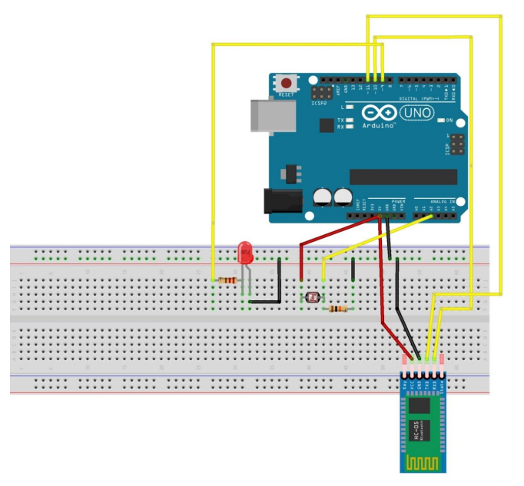
系統接線設計與功能說明:
電路圖

Slide 12
系統接線設計與功能說明:
功能說明
使用光敏電阻接收光，利用藍芽的傳輸功能可以觀察現在的電阻值跟電壓值。在經過 PWM 的控制調節後知道周遭環境光的數值來控制LED的亮度。

Slide 13
操作說明影片網址:
電性量測小專題 第五組 綠能減碳--智慧節能調光
(請點上方超連結)

Slide 14
結論與未來展望:
使用光敏電阻接收太陽光，由於是利用太陽的能量，利用藍芽的傳輸功能可以用手機觀察現在的電阻值跟電壓值。在經過PWM的控制調節LED燈泡亮度。我們不僅充分利用大自然的能源，也達到節能省碳並省電的效果。
對於未來展望也是希望能夠多加入一些題材想法在裡面，畢竟還有許多能夠嘗試的部分，不僅僅只是在節能這部分，說不定也可以進行儲能變化，對於這個專題其實是還可以繼續做延伸的。

Slide 15
參考文獻資料:
1. 智慧節能照明控制系統應用
https://www.taesco.org.tw/wp-content/uploads/2019/04/%E6%99%BA%E6%85%A7%E7%AF%80%E8%83%BD%E7%85%A7%E6%98%8E%E6%8E%A7%E5%88%B6%E7%B3%BB%E7%B5%B1%E6%87%89%E7%94%A8%EF%BC%88%E7%AC%AC55%E6%9C%9F%EF%BC%89.pdf
2.HC-05和HC-06藍芽裝置模組
http://swf.com.tw/?p=693
3.執行AT命令（AT-command）修改藍芽模組的資料傳輸速率
http://swf.com.tw/?p=335
4.使用Arduino設定AT命令
https://swf.com.tw/?p=712

